Slide 1


Slide 2
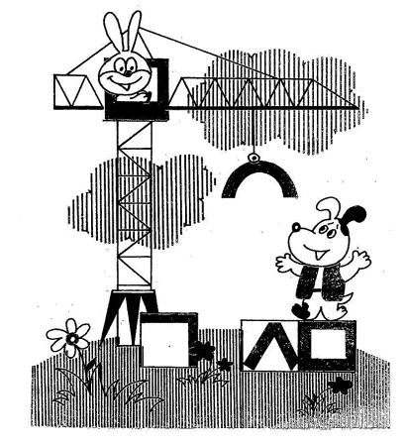
СЛОВООБРАЗОВАНИЕ

Slide 3
Способы словообразования в русском и английском языках
The ways of word formation (word-building) in Russian and English

Slide 4
Цель:
Вспомнить способы словообразования в русском и английском языках;
Познакомиться с терминам, называющими способы образования слов;
Сопоставить и сравнить способы образования слов в русском и английском языках;
Способствовать развитию самостоятельности мышления

Slide 5
Словообразование – это:
1. Раздел науки о языке, изучающий словообразовательную систему языка.
2. Процесс образования новых слов.

Slide 6
1 группа
Сгруппируйте слова в зависимости от способа образования. Сформулируйте способ словообразования в каждом отдельном случае.
1. Кресло-качалка, юннат (юный натуралист), зарплата (заработная плата), наперсток, паркетчик, ельник, переход, подстаканник, зам (заместитель), пластмасса (пластическая масса), АГУ, прилет, диван-кровать, нефтепровод, нет (интернет) конноспортивный, спецкор (специальный корреспондент), МГТУ

Slide 7
Сложение слов
Кресло-качалка
Диван-кровать
Конноспортивный
Нефтепровод
Сокращение слов
Спецкор
Юннат
Нет
Зам
Зарплата
Пластмасса
АГУ
МГТУ
Приставочный
Переход
Прилет
Суффиксальный
Паркетчик
Ельник
Приставочно- суффиксальный
Подстаканник
Наперсток

Slide 8
1 группа
to reread, a teacher, an artist, uncomfortable, ice-cream, a notebook, a postman, a phone (telephone), an exam (examination), the USA (United States of America), an Interpol (international police), V-day (Victory day), to misunderstand, a living-room, NATO (North Atlantic Treaty Organisation), disagreement

Slide 9
Приставочный
to reread
to misunderstand
Суффиксальный
a teacher
an artist
Приставочно-суффиксальный
Uncomfortable
disagreement
Сложение слов
ice-cream
a notebook
a postman
a living-room
Сокращение слов
a phone (telephone)
an exam (examination)
the USA (United States of America)
an Interpol (international police)
V-day (Victory day)
NATO (North Atlantic Treaty Organisation)

Slide 10
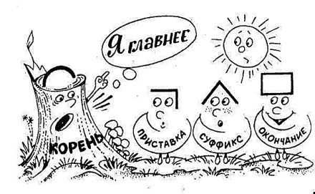
Способы словообразования:
1.Морфологический
- Приставочный;
Суффиксальный;
Приставочно-суффиксальный;
Сложение слов;
Сокращение слов.

Slide 11
2 группа
Определите, по какому признаку отличаются выделенные слова. Попробуйте сформулировать способ образования слов.
1. У нас светлая гостиная. Гостиная комната расположена на втором этаже.
2. Дежурный ученик убрал кабинет. Этот мальчик – дежурный.
3. Нищий просил подаяние. По переулку шел нищий прохожий.

Slide 12
1. У нас светлая гостиная (существительное). Гостиная (прилагательное) комната расположена на втором этаже.
2. Дежурный (прилагательное) ученик убрал кабинет. Этот мальчик – дежурный ( существительное) .
3. Нищий (существительное) просил подаяние. По переулку шел нищий (прилагательное) прохожий.

Slide 13
2 группа
1. The boys answer our question. His answer was excellent.
2. You’ll make progress if you work hard. He thought about his new work.
3. Could you bring me some water, please? Mary, water those flowers.

Slide 14
1. The boys answer (глагол) our question. His answer (существительное) was excellent.
2. You’ll make progress if you work (глагол) hard. He thought about his new work (существительное).
3. Could you bring some water (существительное), please? Mary, water (глагол) those flowers.

Slide 15
Способы словообразования
1.Морфологический
- Приставочный;
Суффиксальный;
Приставочно-суффиксальный;
Сложение слов;
Сокращение слов.
2. Морфолого - синтаксический

Slide 16
3 группа
Определите, по какому признаку отличаются выделенные слова. Попробуйте сформулировать способ образования слов.
Удел - это
- область, управляемая князем-феодалом в древней Руси;
- судьба, участь.
Долг - это
задолженность;
обязанность.
Мир - это
вселенная;
состояние без войны.

Slide 17
3 группа
1. а match -
- матч
- спичка
2. а pupil –
ученик
зрачок
3. а state –
государство
состояние

Slide 18
Способы словообразования
1.Морфологический
- Приставочный;
Суффиксальный;
Приставочно-суффиксальный;
Сложение слов;
Сокращение слов.
2. Морфолого – синтаксический
3. Лексико - семантический

Slide 19
4 группа
Определите, по какому признаку отличаются выделенные слова. Попробуйте сформулировать способ образования слов.
1. Тот час был очень неприятен для него. Тотчас зайдите в кабинет.
2. Приказ от сего дня. Мы сегодня изучаем новую тему.
3. Этот порошок быстро растворимый в воде. Быстрорастворимый кофе стоял на полке.

Slide 20
1. Тот час (словосочетание) был очень неприятен для него. Тотчас зайдите в кабинет.
2. Приказ от сего дня (словосочетание). Мы сегодня изучаем новую тему.
3. Этот порошок быстро растворимый (словосочетание) в воде. Быстрорастворимый кофе стоял на полке.

Slide 21
Способы словообразования
1.Морфологический
- Приставочный;
Суффиксальный;
Приставочно-суффиксальный;
Сложение слов;
Сокращение слов.
2. Морфолого – синтаксический
3. Лексико – семантический
4. Лексико – синтаксический

Slide 22
Определите способ образования термина «словообразование» в русском и английском языках
Словообразование
СЛОВО + ОБРАЗОВАНИЕ
Word-building
word – слово,
building – строение
СЛОЖЕНИЕ СЛОВ

